Slide 1
ELEKTROTEHNIČKI FAKULTET, UNIVERZITET U BEOGRADU
PARALELIZAM U ARHITEKTURI RAČUNARA I PROGRAMSKIM PREVODIOCIMA
PROTOČNOST I ZAVISNOST PO PODACIMA U PETLJAMA
doc. dr Maja Vukasović
as. ms Nikola Stanković

Slide 2

Protočnost ( 1 )
  Za svaku fazu izvršavanja operacije postoji kombinaciona logika izmedju registara, tako da se ta faza izvršava u jednom ciklusu.
  Protočni stepen = kombinaciona logika + registri
  Protočni niz - niz protočnih stepeni gde je izlazni registar jednog protočnog stepena istovremeno ulazni registar drugog stepena.
    Ulaz-izlaz kombinacione logike protočnih stepeni kontroliše se kontrolnim signalima.

Slide 3
Protočnost ( 2 )
  Primer: List Scheduling algoritam.
  Operacija traje onoliko ciklusa koliko ima protočnih stepeni u protočnom nizu.
  U svakom ciklusu operacija zauzima samo jedan protočni stepen u nizu.
    Niz protočnih stepeni – značajan paralelizam.
  U svakom ciklusu može da se startuje izvršavanje nove operacije.
    Paralelizam protočnog niza zavisi od broja protočnih stepeni.
    Sve operacije mogu biti u različitoj fazi izvršavanja.
  Uslovno grananje u protočnom nizu?
    Spekulativno se pretpostavlja ishod grananja.
    Protočni stepeni se popunjavaju ciklusima operacija iz pretpostavljenih grana.

Slide 4
Zavisnosti po podacima u
programskim petljama ( 1 )
  Struktura petlje može uticati na primenu optimizacija.
  Primer: Trace Scheduling.
Zavisnosti po podacima u programskim petljama
Unutar iteracije
Preko granica iteracije
(Loop Carried Data Dependencies)

Slide 5
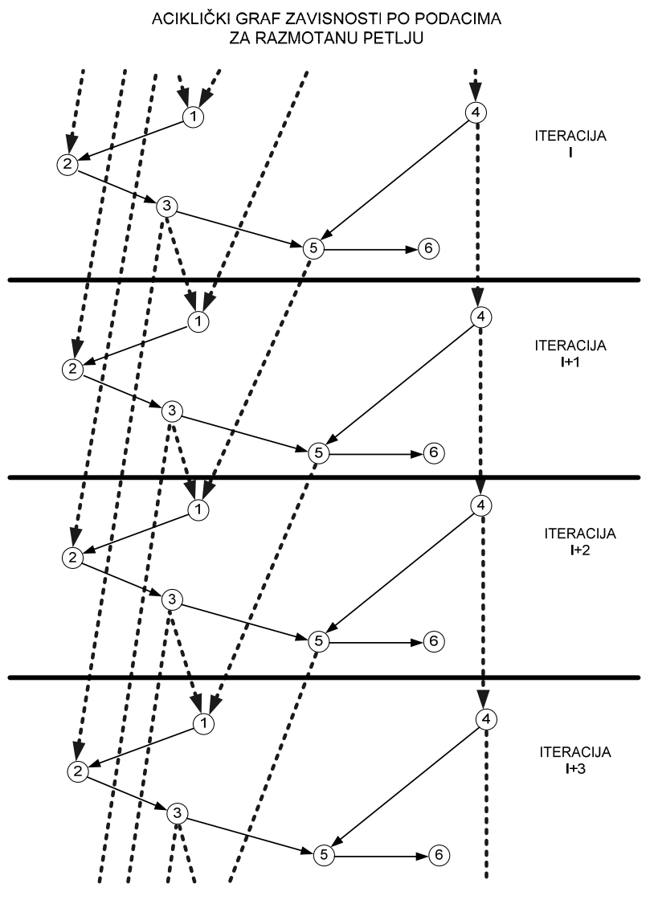
Zavisnosti po podacima u programskim petljama ( 2 )
  Graf beskonačno razmotane petlje.
  Primer:
DO I = 3,100
Op₁: A(I) := C(I-1) + E(I-2)
Op₂: B(I) := A(I) * C(I-3)
Op₃: C(I) := B(I) * K1
Op₄: D(I) := D(I-1) + K2
Op₅: E(I) := C(I) + D(I)
Op₆: F(I) := C(I-1) + E(I)
END

Slide 6
Zavisnosti po podacima u
programskim petljama ( 3 )
  Odredjivanje zavisnosti po podacima za operacije u iteracijama petlje može biti zahtevno ili nemoguće sprovesti statički.
    Transformacije olakšavaju otkrivanje zavisnosti.
  Testovi za utvrdjivanje zavisnosti po podacima:
    GCD test
    Banerjee test
    Totalni test
    Redukovani test

Slide 7
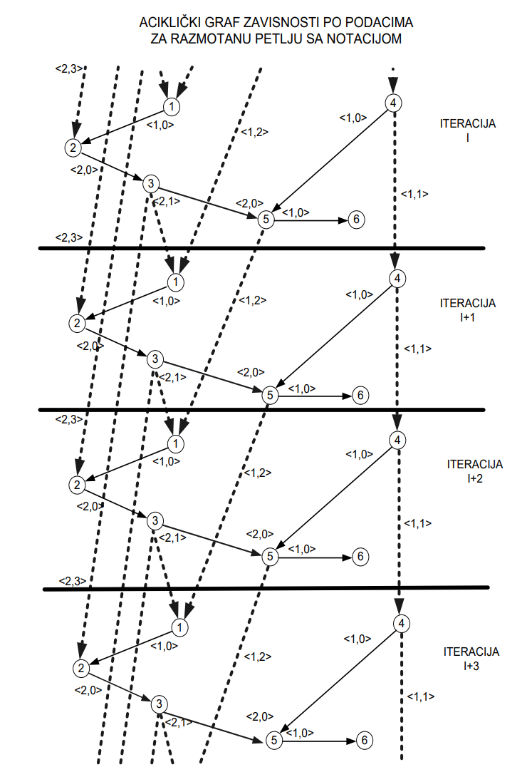
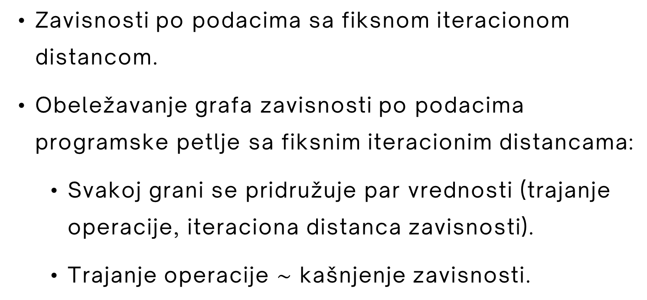
Zavisnosti po podacima u
programskim petljama ( 4 )
  Zavisnosti po podacima sa fiksnom iteracionom distancom.
  Obeležavanje grafa zavisnosti po podacima programske petlje sa fiksnim iteracionim distancama:
    Svakoj grani se pridružuje par vrednosti (trajanje operacije, iteraciona distanca zavisnosti).
    Trajanje operacije $\sim$ kašnjenje zavisnosti.

Slide 8
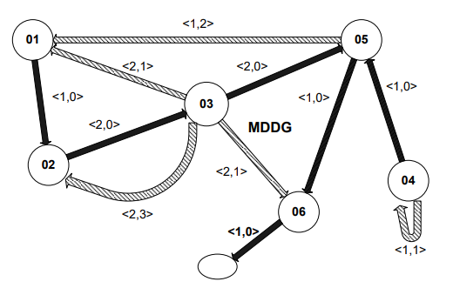
Zavisnosti po podacima u
programskim petljama ( 5 )
  Operacije ekvivalentne po telu petlje u razmotanom grafu.
  Predstavljanjem operacije ekvivalentne po telu petlje jednim čvorom i stapanjem grana, formira se modifikovani graf zavisnosti po podacima (MDDG).
    Može da bude ciklični graf.
DO I = 3,100
O1: A(I) := C(I-1) + E(I-2)
O2: B(I) := A(I) * C(I-3)
O3: C(I) := B(I) * K1
O4: D(I) := D(I-1) + K2
O5: E(I) := C(I) + D(I)
O6: F(I) := C(I-1) + E(I)
END

Slide 9
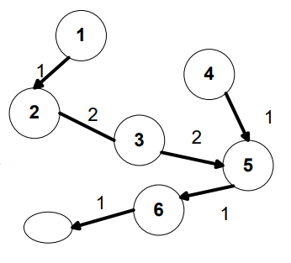
Zavisnosti po podacima u
programskim petljama ( 6 )
1| O1, O4
2| O2
3|
4| O3
5|
6| O5
7| O6
Graf jedne iteracije
Najranije izvršavanje po ciklusima

Slide 10
DoAll i DoAcross petlje
  Sve iteracije petlje se mogu obaviti u paraleli.
  Programske petlje kod kojih ne postoje zavisnosti po podacima za operacije iz različitih iteracija uvek su DoAll.
  Paralelizam je limitiran raspoloživim resursima.
  Nikakvom transformacijom petlje nije moguće izvršiti sve iteracije u paraleli.
    Ograničenje u paralelizmu.
    U grafu beskonačno razmotane petlje postoje putevi čija je dužina srazmerna broju iteracija petlje.
  Postiže se veći nivo paralelizma, ali postoje limiti na osnovu zavisnosti po podacima.
DoAll
DoAcross

Slide 11
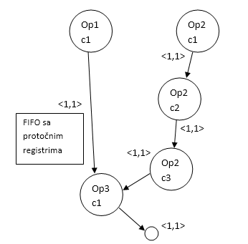
Primer DoAll petlje
DO I = 1,100
Op₁: C(I) := A(I) + B(I)
Op₂: F(I) := D(I) * E(I)
Op₃: H(I) := C(I) + F(I)
END
Kod DoAll petlje
DDG graf petlje

Slide 12
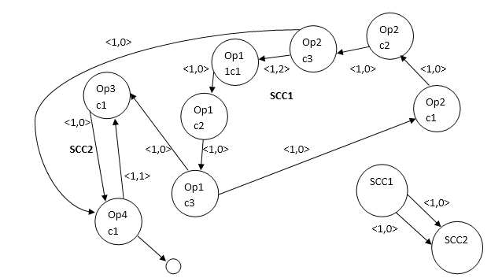
Primer DoAcross petlje
DO I = 3,100
Op₁: C(I) := A(I-2) * B(I)
Op₂: A(I) := D(I) * C(I)
Op₃: E(I) := C(I) + F(I-1)
Op₄: F(I) := E(I) + A(I)
END
Kod DoAcross petlje
DDG graf petlje

Slide 13

Softverska protočnost ( 1 )
  Software pipelining
  Po ugledu na hardversku protočnost.
  Formira se nova iteracije petlje (kernel).
  Delimično preklapanje originalnih iteracija petlje u cilju postizanja paralelnijeg koda.
  Stepen preklapanja ograničen je zavisnosti po podacima za operacije iz različitih iteracija i resursima mašina.
  Predpetlja (prolog) – kod koji u novoj modifikovanoj petlji prethodi iteraciji.
  Postpetlja (postlog) – kod koji sledi nakon poslednje iteracije modifikovane petlje.
  Analogno popunjavanju i pražnjenju protočnog niza.
$$L^{k}=αK^{m}Ω$$

Slide 14
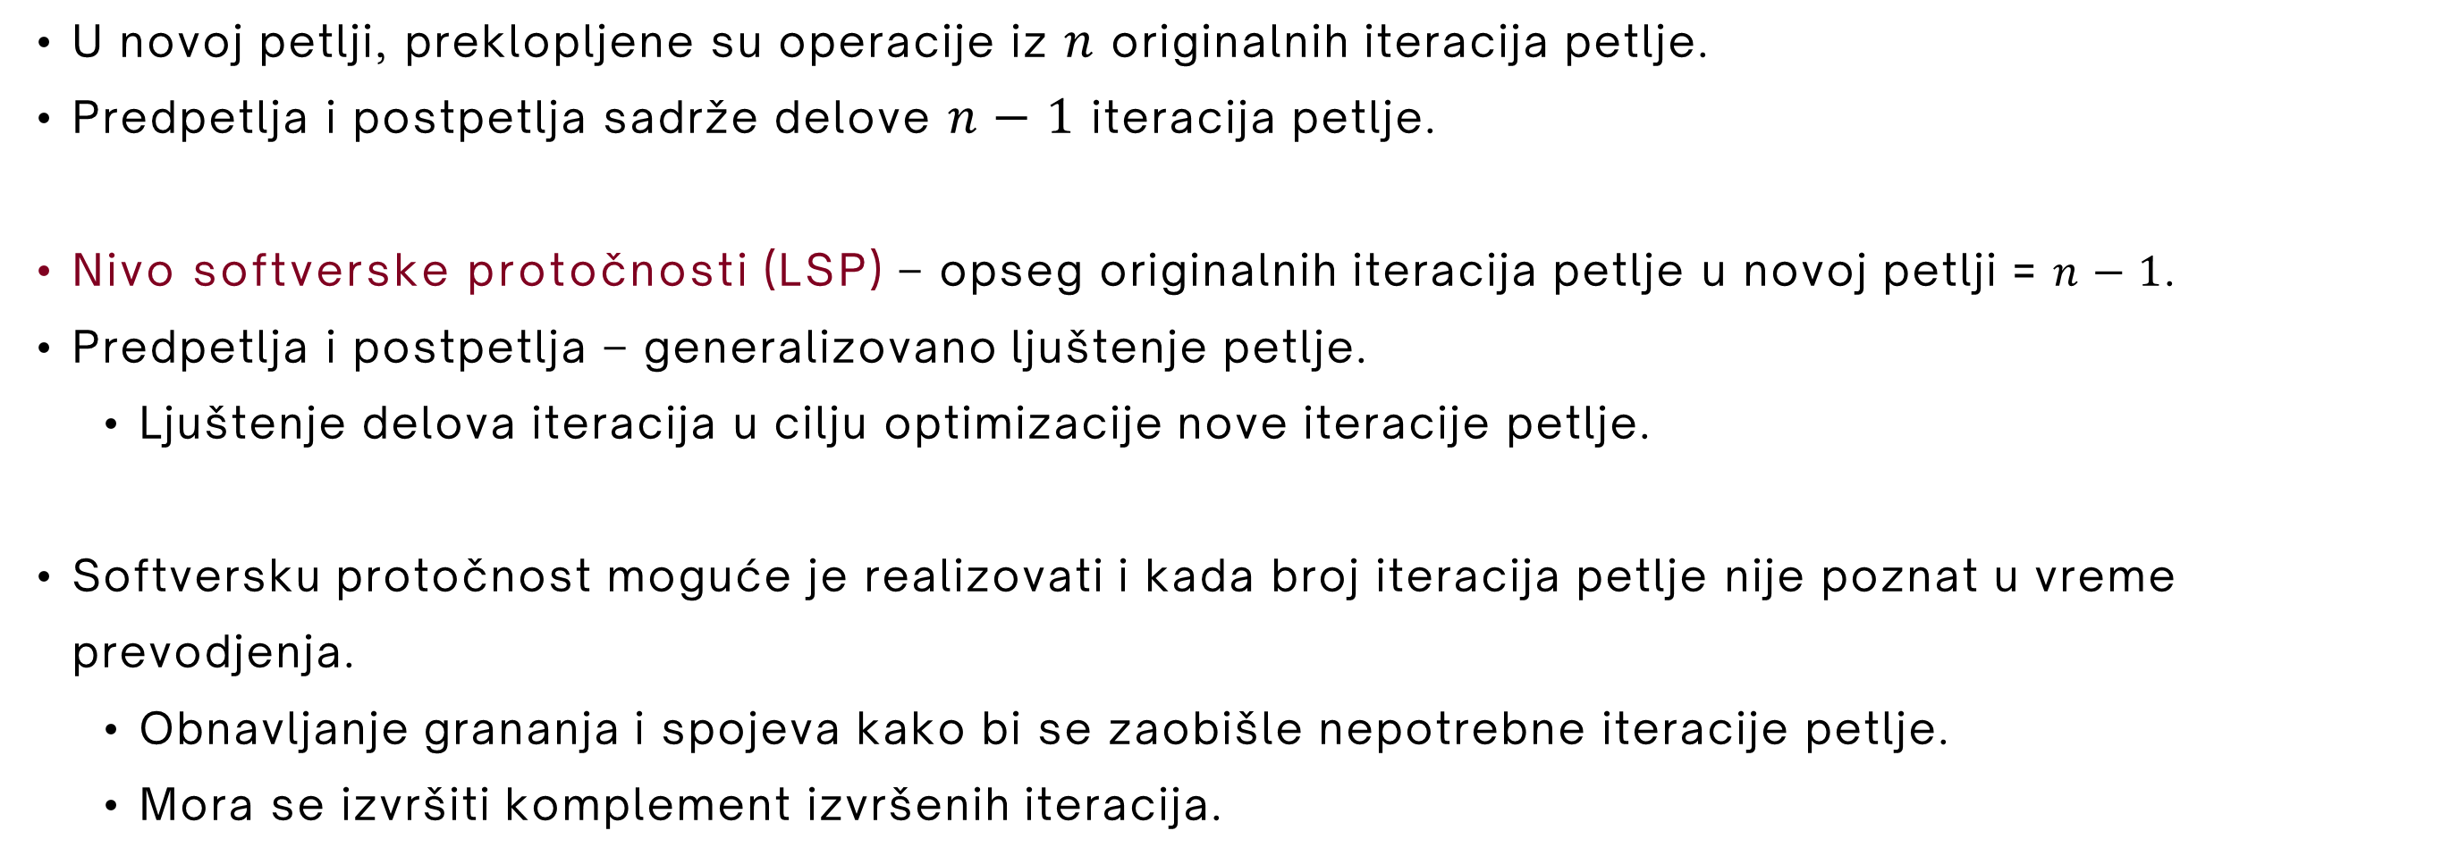
Softverska protočnost ( 2 )
  U novoj petlji, preklopljene su operacije iz $n$ originalnih iteracija petlje.
  Predpetlja i postpetlja sadrže delove $n−1$ iteracija petlje.
  Nivo softverske protočnosti (LSP) – opseg originalnih iteracija petlje u novoj petlji = $n−1$.
  Predpetlja i postpetlja – generalizovano ljuštenje petlje.
    Ljuštenje delova iteracija u cilju optimizacije nove iteracije petlje.
  Softversku protočnost moguće je realizovati i kada broj iteracija petlje nije poznat u vreme prevodjenja.
    Obnavljanje grananja i spojeva kako bi se zaobišle nepotrebne iteracije petlje.
    Mora se izvršiti komplement izvršenih iteracija.

Slide 15
Softverska protočnost ( 3 )
  Formiranjem nove iteracije petlje, moguće je promeniti iteracione distance sa grana originalne petlje.
  Zavisnosti preko granica iteracije mogu se pretvoriti u zavisnosti u okviru iste iteracije.
    Izmenjen je graf iteracije.
  Optimizacija – traženje nove iteracije čiji aciklični graf ima minimalan kritičan put.
    Minimizovati stepen softverske protočnosti u cilju smanjenja eksplozije koda.

Slide 16
Softverska protočnost ( 4 )
  Generalniji pristup formiranja petlje softverske protočnosti:
    Na osnovu grafa zavisnosti po podacima, moguće je modifikovati redosled operacija koje pripadaju iteracijama.
    Nove iteracije dobijaju se na osnovu grafa zavisnosti.
    Dalje ih je moguće optimizovati.
  Semantička ispravnost nove petlje:
    Nijedna operacija iz predpetlje ne sme da zavisi od operacija iz iteracije petlje ili postpetlje.
    Nijedna operacija iz iteracije petlje ne sme da zavisi od operacija iz kasnijih iteracija petlje ili postpetlje u novoformiranoj petlji softverske protočnosti.

Slide 17
Primer DoAll petlje - zadatak ( 1 )
  Dat je kod DoAll petlje.
  Napraviti petlju softverske protočnosti koja se izvršava za jedan ciklus.
  Pretpostaviti neograničene hardverske resurse, uključujući registre.
  Pretpostaviti da su sve funkcionalne jedinice medjusobno povezane i da se rezultati jedne jedinice sprovode do ulaza u drugu jedinicu za 1 ciklus.
  Množači/delitelji izvršavaju operacije za 3 ciklusa, a ALU jedinice za 1 ciklus. Pretpostaviti da su na raspolaganju FIFO memorije sa ulaznim nizovima. Za pamćenje rezultata mogu se koristiti pomoćni registri (kada treba zakasniti rezultat) i pamćenje traje najmanje 2 ciklusa, i FIFO sa protočnim registrima na krajevima i kontrolnim signalom za čitanje gde je minimalno kašnjenje takođe 2 ciklusa.
  Prikazati graf petlje nakon primene softverske protočnosti. Prikaz rasporeda dati tako da se za operaciju navode svi njeni ciklusi. Podrazumeva se da se ostali ciklusi izvršavaju u protočnim stepenima funkcionalne jedinice. Raspored napraviti za minimalan nivo softverske protočnosti.

Slide 18
Primer DoAll petlje - zadatak ( 2 )
  Prilikom prikaza rasporeda usvojiti:
    Operacije traju koliko i kašnjenja zavisnosti.
    Operacije iz originalnih prvih iteracija u predpetlji se označavaju notacijom Opx i,j, gde je x redni broj operacije u iteraciji, i indeks originalne iteracije, a j ciklus izvršavanja u pipeline-u za tu operaciju.
    Operacije iz originalnih prvih iteracija u postpetlji se označavaju notacijom Opx i,j, gde je x redni broj operacije u iteraciji, i indeks originalne iteracije, a j ciklus izvršavanja u pipeline-u za tu operaciju.
    Istu notaciju koristiti i za novu iteraciju, samo indekse iteracije predstaviti pomoću indeksa petlje i, a pritom definisati opseg indeksa petlje.
    Pretpostaviti da je u istom ciklusu moguće izvesti povratni skok i ispitivanje da li treba da se iskoči iz petlje.

Slide 19
Primer DoAll petlje - zadatak ( 3 )
DO I = 1,100
Op₁: C(I) := A(I) + B(I)
Op₂: F(I) := D(I) * E(I)
Op₃: H(I) := C(I) + F(I)
END
Kod DoAll petlje

Slide 20
Primer DoAll petlje - rešenje ( 1 )
  Da bi petlja mogla da se izvrši za 1 ciklus, treba uvesti iteracione distance 1 za svaki ciklus svake operacije.
  Zato će novi DDG graf petlje (razmicanje komponenti jake povezanosti) izgledati kao na slici gde c1, c2 i c3 predstavljaju prvi drugi i treći ciklus operacije Op2.

Slide 21
Primer DoAll petlje - rešenje ( 2 )
Op1 1,1 | Op2 1,1
Op1 2,1 | Op2 2,1 | Op1 1,1 → FIFO | Op2 1,2
Op1 3,1 | Op2 3,1 | Op1 2,1 → FIFO | Op2 2,2 | Op2 1,3 | FIFO → Op3 1,1
Op1 i,1 | Op2 i,1 | Op1 (i-1),1 → FIFO | Op2 (i-1),2 | Op2 (i-2),3 | FIFO → Op3 (i-2),1 | Op3 (i-3),1
 |  | Op1 100,1 → FIFO | Op2 100,2 | Op2 99,3 | FIFO → Op3 99,1 | Op3 98,1
 |  |  |  | Op2 100,3 | FIFO → Op3 100,1 | Op3 99,1
 |  |  |  |  |  | Op3 100,1

Slide 22
Primer DoAll petlje - rešenje ( 3 )
  Dužina kritičnog puta u grafu je 4.
  Nivo softverske protočnosti je 3 (što je takodje i minimalni nivo), kao i broj ciklusa u predpetlji.
  Ovo rešenje podrazumeva da operacije počinju najranije što mogu, što je samo jedan od mogućih rasporeda, npr. najkasniji kada Op1 1,1 kreće od trećeg ciklusa.
  Nije uneto inkrementiranje indeksa petlje i, ni ispitivanje uslova za iskakanje iz petlje, što se naravno radi u svakoj iteraciji (ciklusu).
  Takodje, nije prikazano ubacivanje ulaznih argumenata iz FIFO-a koji sadrže nizove, jer je trivijalno.

Slide 23
Primer DoAcross petlje - zadatak ( 1 )
  Dat je kod DoAcross petlje.
  Napraviti petlju softverske protočnosti koja se izvršava za najmanji broj ciklusa.
  Pretpostaviti neograničene hardverske resurse, uključujući registre.
  Pretpostaviti da su sve funkcionalne jedinice medjusobno povezane i da se rezultati jedne jedinice sprovode do ulaza u drugu jedinicu za 1 ciklus.
  Množači/delitelji izvršavaju operacije za 3 ciklusa, a ALU jedinice za 1 ciklus. Pretpostaviti da su na raspolaganju FIFO memorije sa ulaznim nizovima. Za pamćenje rezultata mogu se koristiti pomoćni registri (kada treba zakasniti rezultat) i pamćenje traje najmanje 1 ciklus, i FIFO sa protočnim registrima na krajevima i kontrolnim signalom za čitanje gde je minimalno kašnjenje takođe 1 ciklus. Izlaz Op4 se pamti u izlaznom FIFO registru.
  Prikazati graf petlje nakon primene softverske protočnosti. Prikaz rasporeda dati tako da se za operaciju navode svi njeni ciklusi. Podrazumeva se da se ostali ciklusi izvršavaju u protočnim stepenima funkcionalne jedinice. Raspored napraviti za minimalan nivo softverske protočnosti.

Slide 24
Primer DoAcross petlje - zadatak ( 2 )
  Prilikom prikaza rasporeda usvojiti:
    Operacije traju koliko i kašnjenja zavisnosti.
    Operacije iz originalnih prvih iteracija u predpetlji se označavaju notacijom Opx i,j, gde je x redni broj operacije u iteraciji, i indeks originalne iteracije, a j ciklus izvršavanja u pipeline-u za tu operaciju.
    Operacije iz originalnih prvih iteracija u postpetlji se označavaju notacijom Opx i,j, gde je x redni broj operacije u iteraciji, i indeks originalne iteracije, a j ciklus izvršavanja u pipeline-u za tu operaciju.
    Istu notaciju koristiti i za novu iteraciju, samo indekse iteracije predstaviti pomoću indeksa petlje i, a pritom definisati opseg indeksa petlje.

Slide 25
Primer DoAcross petlje - zadatak ( 3 )
DO I = 3,100
Op₁: C(I) := A(I-2) * B(I)
Op₂: A(I) := D(I) * C(I)
Op₃: E(I) := C(I) + F(I-1)
Op₄: F(I) := E(I) + A(I)
END
Kod DoAcross petlje

Slide 26
Primer DoAcross petlje - rešenje ( 1 )
  Pronaći komponente jake povezanosti i kritičan zatvoreni put.
  Za SCC1 minimalno trajanje iteracije je 3 ciklusa, a za SCC2 2 ciklusa.
  Izračunavanje SCC1 mora da prednjači za jedan ciklus u odnosu na SCC2 kako bi se eliminisale grane izmedju njih u acikličnom grafu.

Slide 27
Primer DoAcross petlje - rešenje ( 2 )
Op1 1,1
Op1 1,2
Op1 1,3
Op1 2,1 | Op2 1,1 | Op1 1,3 → FIFO1
Op1 2,2 | Op2 1,2 |  | FIFO1 → Op3 1,1
Op1 2,3 | Op2 1,3 |  |  | Op3 1,1
Op1 i,1 | Op2 (i-1),1 | Op1 (i-1),1 → FIFO1 |  |  | Op4 (i-2),1
Op1 i,2 | Op2 (i-1),2 |  | FIFO1 → Op3 (i-1),1 |  | Zakasniti rezultat
Op1 i,3 | Op2 (i-1),3 |  |  | Op3 (i-1),1
 | Op2 100,1 | Op1 100,1 → FIFO1 |  |  | Op4 99,1
 | Op2 100,2 |  | FIFO1 → Op3 100,1 |  | Zakasniti rezultat
 | Op2 100,3 |  |  | Op3 100,1
 |  |  |  |  | Op4 100,1

Slide 28
Primer DoAcross petlje - rešenje ( 3 )
  U SCC1 smanjiti iteracionu distancu izmedju Op2 c3 i Op1 c1 na 1, a grana izmedju Op1 c3 i Op2 c1 dobija iteracionu distancu 1.
  Nije uneto inkrementiranje indeksa petlje i, ni ispitivanje uslova za iskakanje iz petlje, što se naravno radi u svakoj iteraciji.
  Takodje, nije prikazano ubacivanje ulaznih argumenata iz FIFO-a koji sadrže nizove, i izbacivanje rezultata Op3 u izlazni FIFO, jer je trivijalno.
  Zakašnjavanje rezultata Op4 za 1 ciklus je neophodno da se zatvoreni put iz ciklusa SCC2 prilagodi minimalnom mogućem trajanju od 3 ciklusa za iteraciju.

Slide 29
Primer DoAcross petlje - rešenje ( 4 )
  Zatvoreni put SCC2 prilagodjava se minimalnom trajanju od 3 ciklusa za iteraciju zakašnjavanjem rezultata operacije 4 za jedan ciklus.
  Minimalan nivo softverske protočnosti za izvršavanje je posledica udaljavanja komponenti jake povezanosti za jednu iteraciju i sečenja zatvorenog puta u SCC1, pa je morao da bude 2.
  Predpetlja i postpetlja nisu mogle biti drugačije ako ne želimo da povećamo broj ciklusa u postpetlji. Ako je dozvoljeno povećavanje broja ciklusa u postpetlji, mogao je da se zadrži rezultat Op1 još za 1 ciklus, pa da se sve operacije vezane za SCC2 zakasne za 1 ciklus.

Slide 30
Primer DoAcross petlje - rešenje ( 5 )
  Bar jedan rezultat izmedju komponenti jake povezanosti se morao čuvati u registrima ili FIFO baferu, jer rezultati za dve grane između SCC stižu u različitim trenucima – potrebno je zakasniti rezultat koji stiže dva ciklusa pre.
  Da li je petlja mogla da bude sa nepoznatim brojem iteracija u vreme prevodjenja, a da traje 1 ciklus, ako Op4 generiše flag za iskakanje iz petlje?
    Ne, jer bi se svakog ciklusa u predpetlji moralo ispitivati da li treba da se iskače iz predpetlje, a flag nije na raspolaganju. Moralo bi da se primeni predikatsko izvršavanje sa 3 bita predikata i da se izvršavaju operacije predpetlje i svih mimoilazećih grana za iskakanje iz petlje, što nije praktično.

